Slide 1

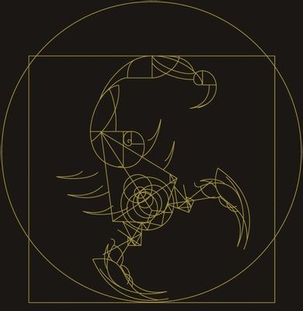
函数

Slide 2
在我们学习之前已经用过函数 。

Slide 3
什么是函数(function)
函数是用于完成特定任务的程序代码的自含单元。
一般函数有两个功能：返回一个值；执行操作；

Slide 4
为什么要用函数 打印菱形
  为了写出华丽丽的代码（~~~）
  为了使程序模块化
  减少重复写程序段的工作量

Slide 5
如何使用函数
在开始学习函数前，强调两点，从一开始学，就要关注函数的返回值类型 与 返回值（每个函数）

Slide 6
定义函数
函数调用
函数声明

Slide 7
  函数的定义（一定是先定义，后调用）
    类型名 函数名（形参列表）
    { 函数体 }
    int main（）
    { return 0；}
    函数类型：可以是基本类型， 也可以是派生类型，空类型。
    函数名： 实现某项功能，就用英文拼写函数名（一般是简写）
    函数体： C代码块的集合, 包括声明部分和语句部分
    形参列表：就是你要处理的数据数量，与类型(有参函数，无参函数)

Slide 8
返回值
使用return的次数。最大值.c
无返回值时声明为void。
return;

Slide 9
“空”函数

Slide 10
函数的调用
  函数名（实参列表） （括号不能省）
  调用形式：函数调用语句；函数表达式；函数参数；
  调用过程
    临时空间
    传参 实参与形参.cpp
    执行语句
    return（或 void）只返回一个值 （函数类型决定返回值类型）
    释放空间

Slide 11
#include <>
    这里的include 称为文件包含命令，其意义是把尖括号<>或引号” ” 内指定的文件包含到本程序来，成为本程序的一部分。被包含的文件通常是由系统提供的，其扩展名为.h。因此也称为头文件或首部文件。C语言的头文件中包括了各个标准库函数的函数原型。因此，凡是在程序中调用一个库函数时，都必须包含该函数原型所在的头文件。
  有关字符串处理的函数都在 #include <string.h>
  有关字符函数都在 #include <ctype.h>
  有关数学的函数都在 #include <math.h>
  有关输入输出的都在 #include <stdio.h>

Slide 12
数组作为函数参数
数组作为函数参数.c

Slide 13
函数的嵌套调用及递归调用

Slide 14
函数声明
声明的作用是把函数名，函数参数的个数，参数类型等信息通知编译系统，以便在遇到函数调用时，编译系统能正确识别函数并检查调用时否合法。

Slide 15
void f(char ch,int num);
void f(char,int);
void f();
void f(void);

Slide 16
局部变量和全局变量
在函数的开头定义。（局部）
在函数内的复合语句定义。（局部）
在函数的外部定义。（全局）
局部变量的优先级大于全局的变量。

Slide 17
结构体

Slide 18
前边我们已经学习过两种派生类型
  指针类型 与 数组类型
结构体
  不同类型数据组成的组合型数据结
  先声明结构体类型， 再定义该类型的变量

Slide 19
定义结构体类型
  struct 结构体名
    {
      成员列表 （成员类型可以是基本类型，也可以是派生类型）
    }；
    结构体简单举例.c

Slide 20
定义结构体变量
先声明结构体类型，再定义该类型的变量。
结构体类型名 结构体变量名
在类型声明的同时定义变量。
    struct 结构体名
    { 成员列表
    }变量名列表；
不指定类型名而直接定义结构体类型变量。
    struct
    { 成员列表
    }变量名列表； 结构体变量定义.c

Slide 21
结构体变量的初始化
定义时对所有成员初始化
定义时对某个成员初始化
结构体出始化.c

Slide 22
结构体变量的引用
通过点运算符
student.age=10;

Slide 23
Thank you！

